Slide 1
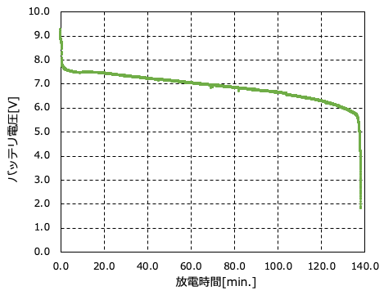
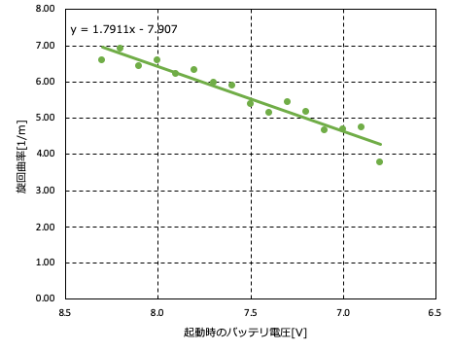
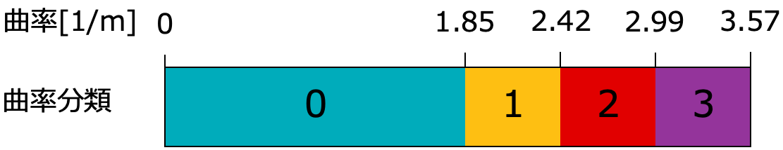

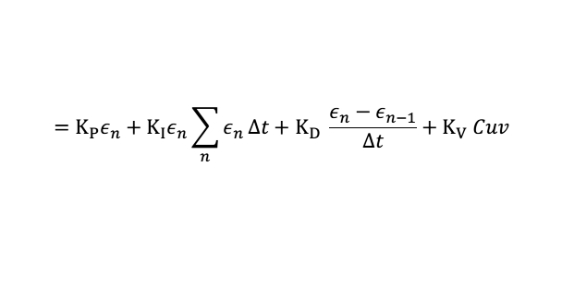

１.機能
２.構造
３.振る舞い①
３.振る舞い②
４.工夫点
１．工夫点
新品のバッテリの放電特性の調査
電圧の低下による旋回曲率への影響の調査
カーブを安定して走行することのできる旋回量計算式の定義と検証
バッテリをEV3RTに搭載し，3つのモータをPWM100%で回転させ，電圧の推移を測定した．
走行体に前進量50，旋回量25を与えた時の旋回曲率をバッテリ電圧を変化させて測定した．
２．背景
今年のコースは昨年と比較してカーブが多く，また，カーブの曲率も大きくなっている．そのため，完走率の向上には様々な外乱を考慮に入れたロバストな旋回量計算式が必要であると考えた．具体的にはPID制御に加え，カーブの曲率を考慮した曲率制御と，バッテリ電圧の低下を考慮したバッテリ電圧補償係数を導入した．
３．実装
3-1．曲率制御の導入
カーブの曲率に応じた定数を曲率旋回量として旋回量計算式に加える形で組み込んだ．
そのために，機能モデルでも示したようにコースを15の区間に分割し，区間ごとに走行パラメータを変更することにした．
曲率制御で用いる旋回量と，PID係数を15区間すべてで調整するのは困難であるため，曲率の近い区間で4種類に分類し，4セットの前進量，曲率旋回量，PIDパラメータを用意した．曲率の分類は右下の帯グラフの通りに分類した．
前進量は曲率分類が1上がるごとに8低下するように定義した．
カーブ半径は試走会1で取得したログデータから算出した．
PIDパラメータは限界感度法によって算出したものをKiのみ値を小さくして使用している．
区間 | カーブ半径[m] | 曲率[1/m] | 曲率分類
0 | - | 0.00 | 0
1 | 0.38 | 2.63 | 2
2 | - | 0.00 | 0
3 | 0.47 | 2.13 | 1
4 | 0.28 | 3.57 | 3
5 | 0.33 | 3.03 | 3
6 | 0.38 | 2.63 | 2
7 | - | 0.00 | 0
8 | 0.54 | 1.85 | 1
9 | - | 0.00 | 0
10 | 0.44 | 2.27 | 1
11 | - | 0.00 | 0
12 | 0.37 | 2.70 | 2
13 | 0.33 | 3.03 | 3
14 | - | 0.00 | 0
初めの3分間で7.4程度まで低下し，その後130分かけて緩やかに5.5Vほどまで低下した．
電圧が低下するとほぼ線形に旋回曲率が低下していく．
走行中の電圧の急変を防ぐには新品のバッテリではなく，放電させたものを使用すべき
旋回曲率を維持するには電圧が低下した際は旋回指令値を上げるべき
7.4Vから電圧が安定するため，パラメータ調整の際は7.4Vまで放電させてから行うようにした．
バッテリの放電には，競技とは別に放電を行うプログラムを作成し，自動で放電を行えるようにした．
また，競技中での電圧変化に対応する方法として，電圧低下による旋回曲率への影響は線形であるとみなし， 3-1. で実装した曲率項に電圧低下を補償する係数をかけることで，電圧低下を考慮した旋回量計算式を構築した．
$$K_{P}$$
$$K_{I}$$
$$K_{D}$$
$$K_{V}$$
Cuv
$$ε_{n}$$
$$∆t$$
$$V_{ref}$$
$$V$$
:比例制御ゲイン
:積分制御ゲイン
:微分制御ゲイン
:電圧低下補償係数
:曲率旋回量
:輝度の目標値との偏差
:時間ステップ(4[ms])
: パラメータ調整時電圧[V]
:バッテリ電圧[V]
$$=K_{P}ε_{n}+K_{I}ε_{n}\sum_{n}{ε_{n}}∆t+K_{D} \frac{ε_{n}−ε_{n−1}}{∆t}+K_{V} Cuv$$
旋回量
$$K_{V}=1+1.8×\frac{V_{ref}−V}{V_{ref}}$$
４．効果の検証
（1）PID制御のみ， （2）曲率制御導入後， （3）バッテリ補償導入後の3パターンにおいてコースの走行を行い，完走率，タイムの平均，タイムの分散を評価した．なお，走行のPIDパラメータは限界感度法で算出したものをKiのみ値を小さくして使用した．
具体的なパラメータの値は
「１．機能モデル 補足2.」 へ
 | （1） | （2） | （3）
完走数 | 22 | 28 | 28
完走率 | 73% | 93% | 93%
タイムの平均 | 39.8 | 31.2 | 29.8
タイムの分散 | 76.4 | 8.0 | 2.7
検証環境
2019年度コース（自作，紙製）Lコース
電圧 ： 8.25Vから7Vまで0.25V刻み
実験回数：電圧ごとに各5回（30回）
実験時間：09:00〜18:00
照明 ：蛍光灯
曲率旋回量をPID計算の出力値に足し合わせることで曲率制御の旋回量を算出する．
3-2．バッテリ電圧補償係数の導入
3-1.の曲率制御導入後，同じ旋回指令値を入力しても日によって旋回曲率が異なることに気づいた．この時走行のプログラムやパラメータは変更していなかったことから原因はバッテリ電圧にあると考え，試走会1で頂いた新品のオフィシャルバッテリの放電特性と電圧の低下による旋回曲率への影響を調査を行った．
曲率制御を導入すると，PIDのみと比較して完走率，タイム共に改善が見込めることがわかった． バッテリ補償を導入すると，曲率制御導入後と比較して完走率にはほぼ影響しないが，若干のタイムの短縮とタイムのばらつきを抑える効果があることがわかった．

